Slide 1


ЗВІТ
ДИРЕКТОРА ЗАКЛАДУ ДОШКІЛЬНОЇ ОСВІТИ №8 «КАЛИНОНЬКА»
ЗА 2023-2024 НАВЧАЛЬНИЙ РІК
СЛАВА УКРАЇНІ!

Slide 2

Щоб мати право вчити інших, потрібно постійно вчитись самому!
Не витрачати свій час на боротьбу за досконалість,
А просто прагнути робити все найкраще,
А саме: життєве та професійне кредо: «Бути людиною в усьому і завжди»

Slide 3

На виконання Національної доктрини розвитку освіти, п. 3 наказу МОН України від 23.03.2005 року №178, Положення про дошкільний навчальний заклад зі змінами затвердженими Постановою Кабінету Міністрів України від 27.01.2021 року №86 «Про внесення змін в Положенні закладу дошкільної освіти», Статут закладу дошкільної освіти №8 «Калинонька» Старокостянтинівської міської ради (нова редакція) затвердженого рішенням міської ради від 10 червня 2022 року №15/14/VIII, з метою реалізації державної політики щодо забезпечення конституційних прав і державних гарантій дітям дошкільного віку, забезпечення різнобічного розвитку дітей дошкільного віку з урахуванням здібностей, індивідуальних, психічних та фізичних особливостей, культурних потреб в умовах, наближених до сімейних, подальшого утвердження відкритої і демократичної державно-громадської системи управління освітою, контролю за прозорістю прийняття і виконання управлінських рішень, запровадження колегіальної етики управлінської діяльності у ЗДО що базується на принципах взаємоповаги та позитивної мотивації, я, НИЖНИК Лариса Василівна, директор закладу дошкільної освіти
№ 8 «Калинонька», освіта повна вища звітує про основні напрямки своєї діяльності за 2023-2024 навчальний рік

Slide 4

Я, як директор, забезпечую:
- Реалізацію державної політики у галузі освіти через педагогічні ради, загальні збори членів трудового колективу та батьківської громадськості;
- Дію від імені закладу, представляю та захищаю права людей в усіх державних органах та інших органах, установах і організаціях;
- У межах своєї компетентності видаю накази, обов'язкові для виконання працівниками закладу;
- Забезпечую дотримання санітарно-гігієнічних, протипожежних норм і правил, техніки безпеки, вимог безпечної життєдіяльності дітей і працівників, збереження майна закладу;
- Контролюю відповідність застосованих форм, методів і засобів розвитку, виховання і навчання дітей;
- Підтримую ініціативу колективу щодо вдосконалення освітньої роботи, творчі пошуки, дослідно-експериментальну роботу педагогів;
- Організовую різні форми роботи співпраці з батьками або особами, які їх замінюють

Slide 5
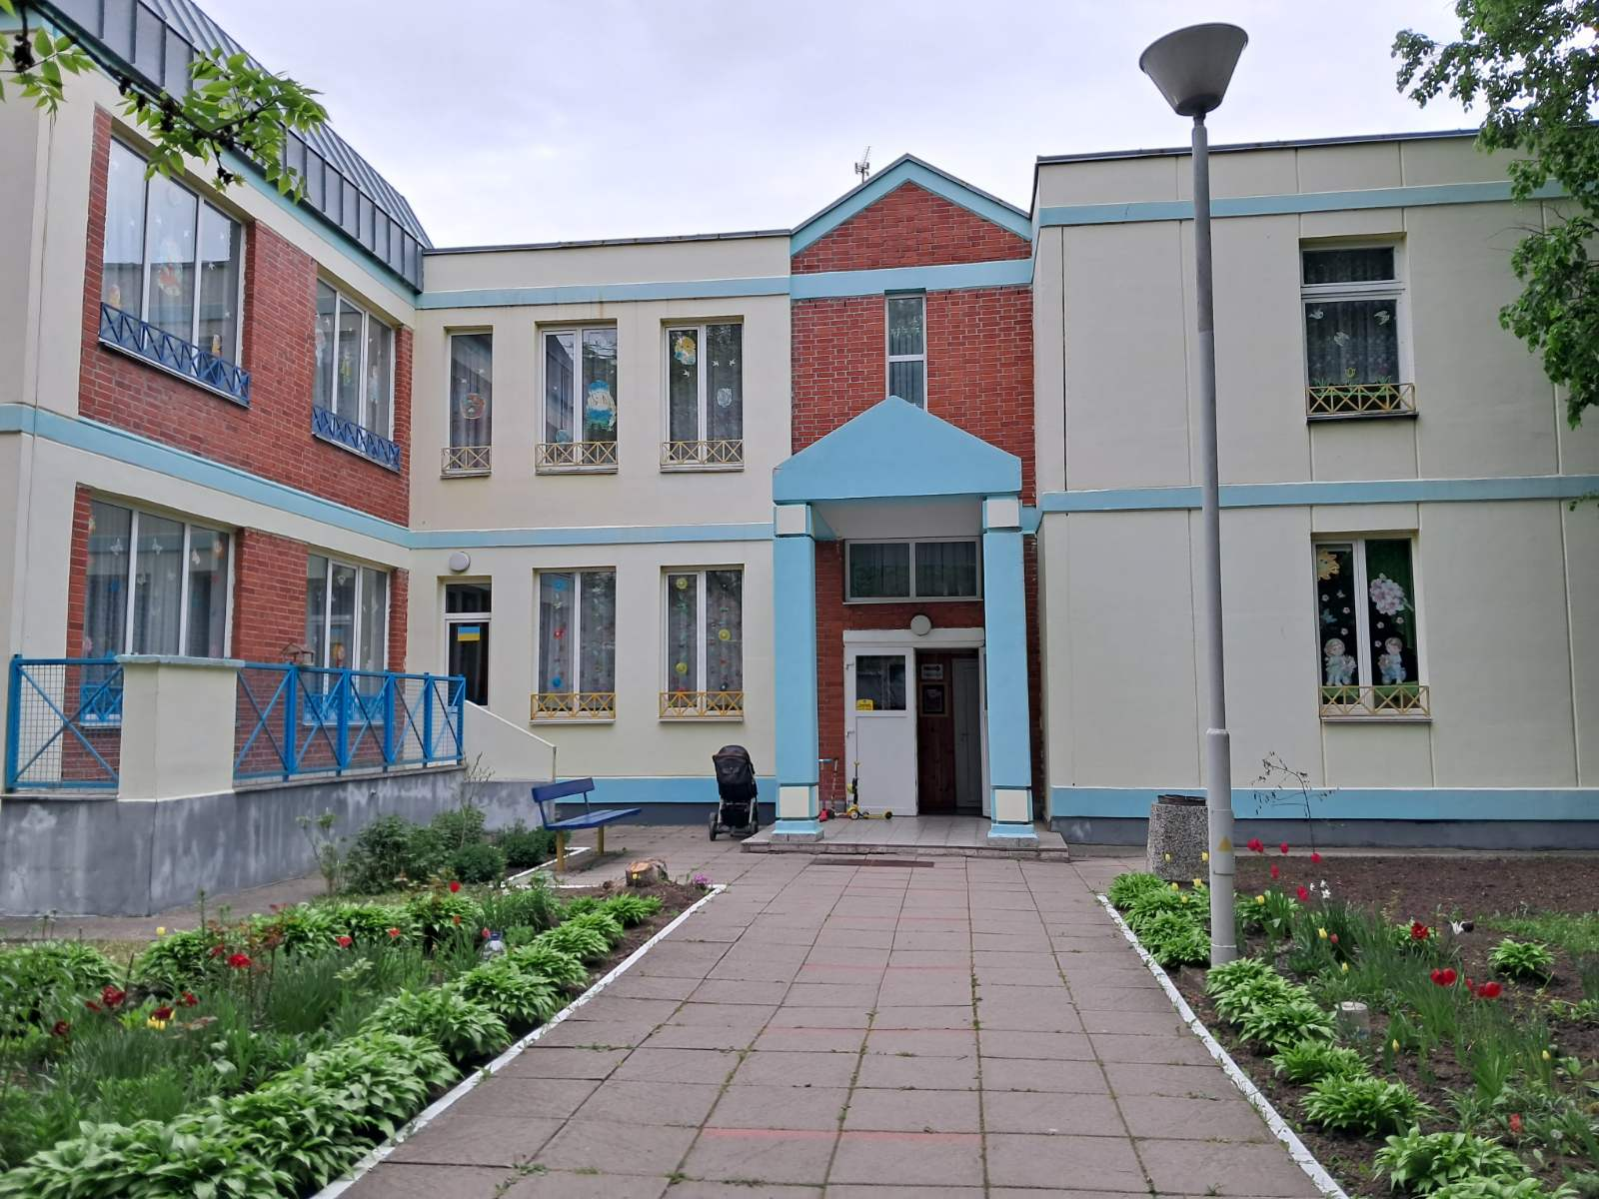
Загальна інформація про закладу дошкільної освіти :
Заклад дошкільної освіти № 8 «Калинонька» є колективною власністю виконавчого комітету Старокостянтинівської міської ради.
Адреса:
вул. Софійська 15.
м.Старокостянтинів
Хмельницька область
тел. 4-51-52
Еmail:sadok8@i.ua
Адреса сайту ЗДО: http:dnz8.освіта – стм.укр

Slide 6
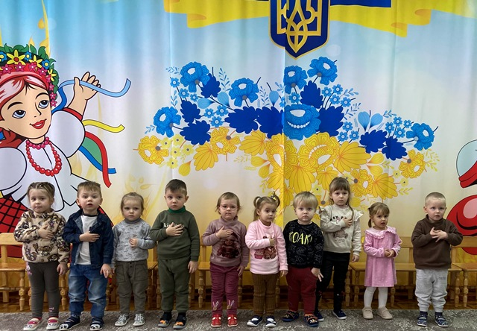
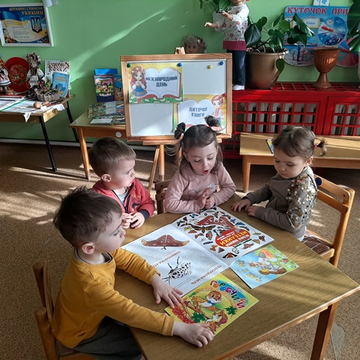
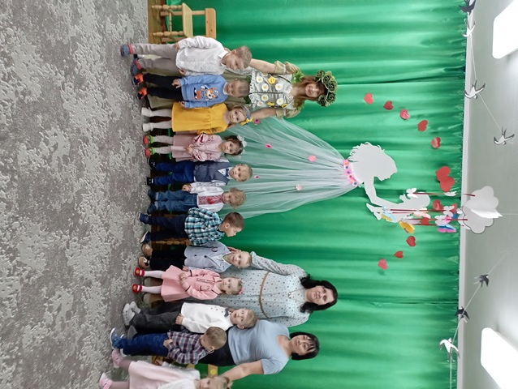
Паспорт закладу
Група №11
В ЗДО працює 13 груп
Проектна потужність – 301 місце
Загальна кількість дітей відповідно до мережі 2023 року – 225 дітей
1. Групи раннього віку – 3групи – 54 дитини, 1 інклюзивна група
Група № 10
Група №12

Slide 7
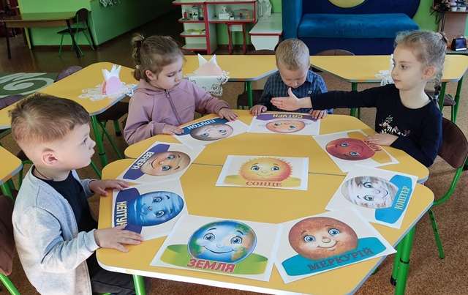
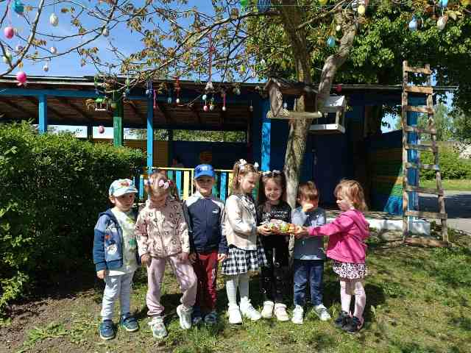
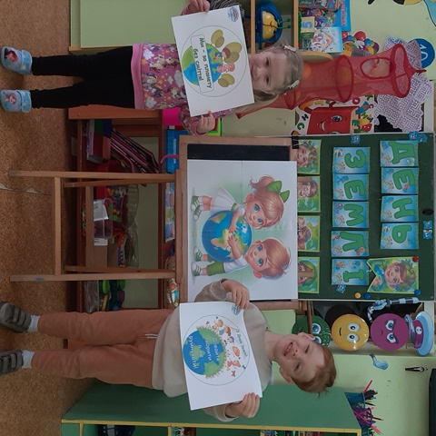
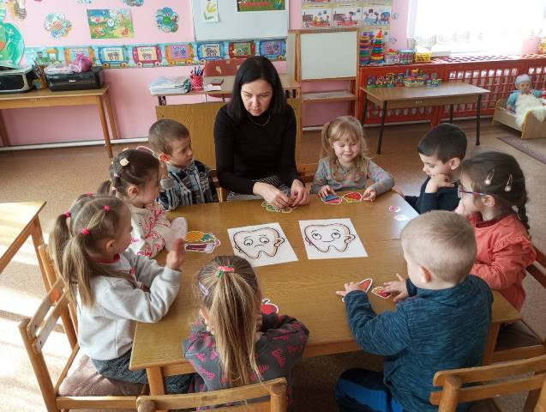
2. Групи молодшого віку – 4 групи – 67 дітей, 2 інклюзивних групи
Група № 6
Група №7
Група № 2
Група №13

Slide 8
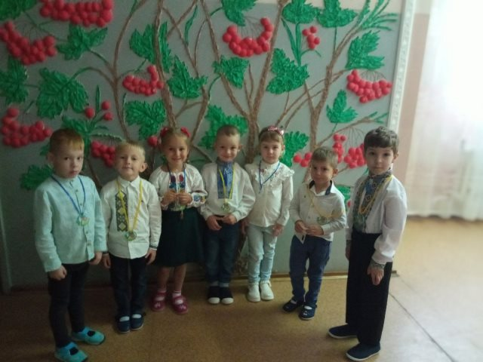
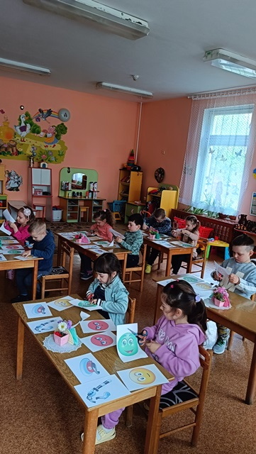
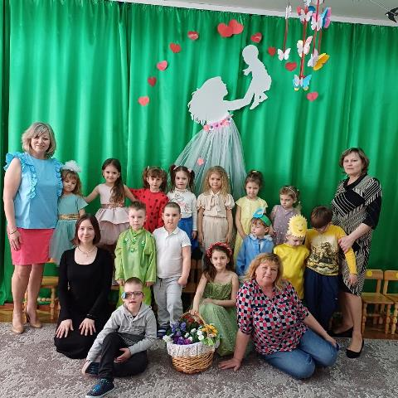
3.Групи середнього дошкільного віку 3 групи - 44 дитини, 3 інклюзивні групи
Група №3
Група №4
Група №5

Slide 9
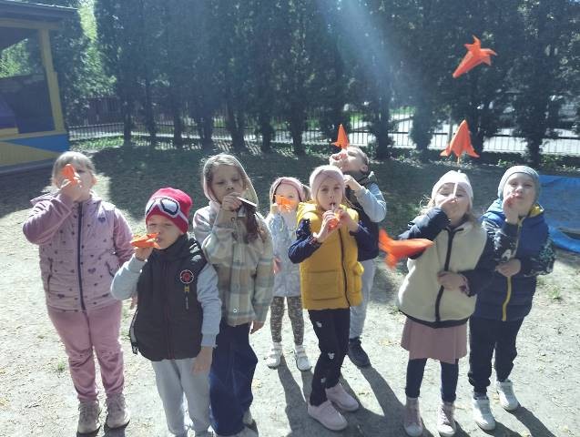
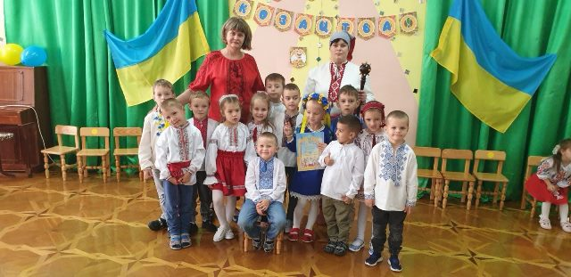
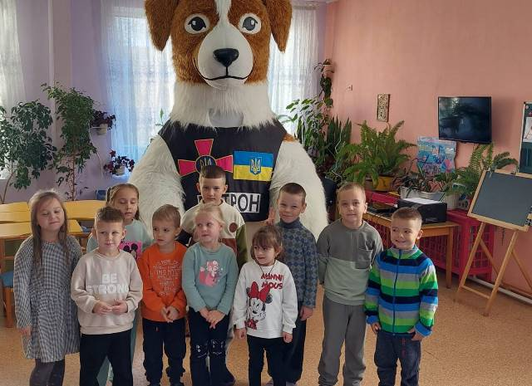
4. Групи старшого дошкільного віку 3 групи – 60 дітей, з них 3 групи спеціального призначення для дітей з вадами мови
Група №8
Група №9
Група №14

Slide 10
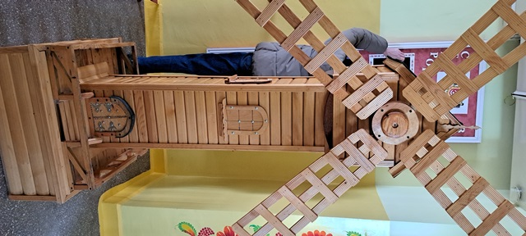
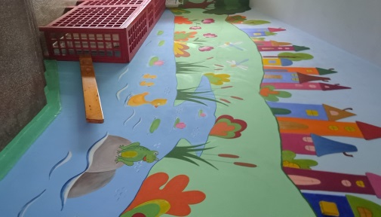
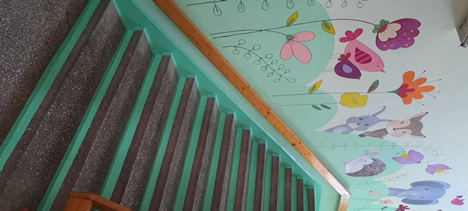
Дизайн закладу та усіх вікових груп
Для розвивального середовища закладу, його внутрішньої та зовнішньої краси, його розвиток можливий тільки за умов засвоєння нововведень розвитку творчості працівників, осучасненні дизайну закладу та груп, баченні власної перспективи розвитку, плідної співпраці всіх учасників освітнього процесу, а також для створення безпечних та комфортних умов для наших вихованців і забезпечення їх щасливого майбутнього.

Slide 11
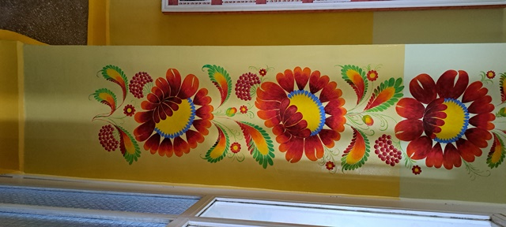
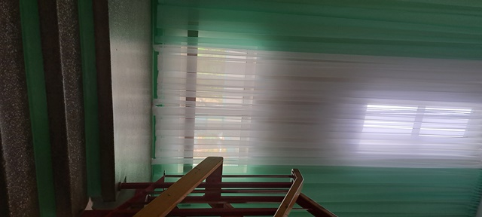
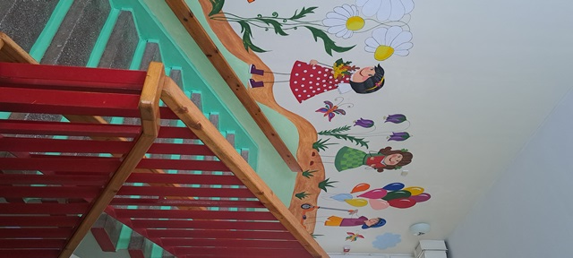

Slide 12
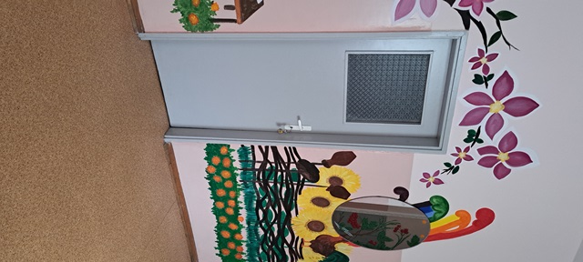
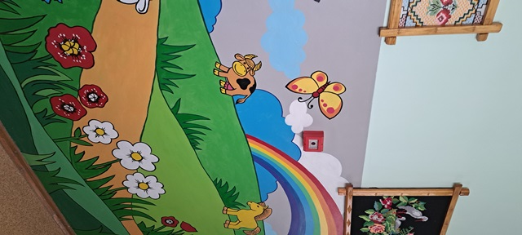
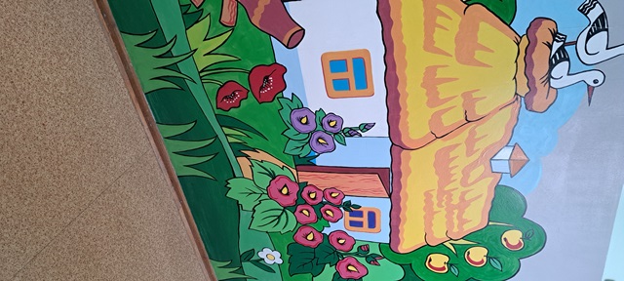

Slide 13
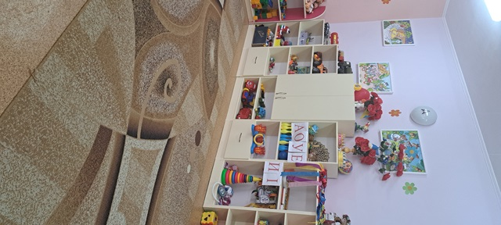
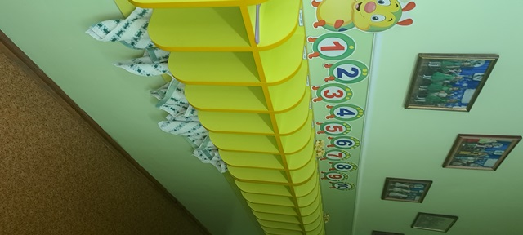
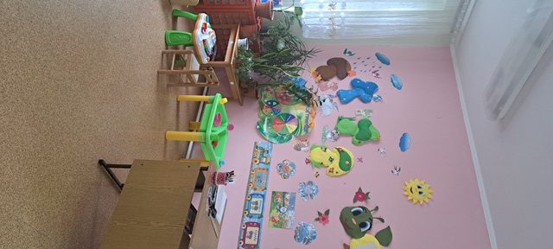

Slide 14
Завдання на 2023-2024 навчальний рік
Чинні нормативні документи, освітні програми, якими керувався педагогічний колектив
у 2023-2024 навчальному році
Діяльність закладу дошкільної освіти № 8 «Калинонька» у 2023/2024 навчальному році продовжувалась в умовах воєнного стану. Основними нормативними документами, які визначали особливості організації освітнього процесу, життєдіяльності здобувачів дошкільної освіти та професійної діяльності педагогів є:
• Закон України «Про освіту»;
• Закон України «Про дошкільну освіту»;
• Закон України «Про охорону дитинства»;
• Положення про ЗДО;
• Санітарний регламент ДНЗ.
Пріоритетними напрямами діяльності ЗДО в 2023/2024 навчальному році були:
1. Організація та підтримка безпечного освітнього простору.
2. Організації освітнього процесу у різних форматах і подолання освітніх втрат.
3. Педагогічна взаємодія з дітьми, зокрема з дітьми з особливими освітніми потребами.
4. Партнерство у співпраці з батьками або законними представниками дітей.
5. Організаційно-методична підтримка керівників і педагогів ЗДО.
6. Організація в нових умовах атестації педагогічних працівників.
7. Організація харчування в ЗДО.

Slide 15
Одним із пріоритетним напрямків діяльності адміністрації є забезпечення соціального захисту вихованців, враховуючи умови воєнного стану
Було створено списки вихованців пільгової категорії
Всього дітей у закладі | Всього дітей пільго вих катего рій | З них
 |  | Діти-сироти | Діти позбавлені батьківського піклування | Діти з багатодітних сімей |  | Діти із сімей, які отримують допомогу відповідно до Закону України «Про державну соціальну допомогу малозабезпеченим сім’ям» | Діти з інвалідністю | Діти з ООП, які навчаються в інклюзивних групах | Діти, які є особами з інвалідністю внаслідок Чорнобильської катастрофи | Діти, внутрішньо переміщених осіб | Діти, які мають статус дитини, яка постраждала внаслідок воєнних дій і збройних конфліктів | Діти, батьки яких зазнали ушкоджень під час участі у Революції Гідності | Діти, один з батьків яких ветеран війни (УБД, учасник війни, має особливі заслуги ) | Діти, загиблих (померлих) Захисників та Захисниць України
 |  |  |  | 50% | 100%
225 | 106 | - | - | 18 | - | 1 | 3 | 6 | - | 18 | - | - | 59 | 1

Slide 16
Організація та підтримка безпечного освітнього простору: здійснювалась відповідно до листа МОН від 31.05.2023 № 4/1798-23 «Рекомендації щодо організації діяльності закладів дошкільної освіти в літній період в умовах воєнного стану», листа МОН від 20.06.2023 № 1/8820 «Про організацію безпечного освітнього простору в закладах дошкільної освіти та обладнання укриттів» та презентованого під час Всеукраїнського тижня безпеки, інтерактивного Кейса безпеки, вебсайту «Все про мінну безпеку» для батьків, педагогів та дітей.
Нормативною основою організації освітнього процесу в ЗДО у 2023/2024 н. р. є Базовий компонент дошкільної освіти, «Методичні рекомендації до оновленого Базового компонента дошкільної освіти». Освітній процес побудовано за принципами опосередкованого навчання, діяльнісного підходу, партнерської взаємодії дитини та дорослого. Освітню діяльність сплановано відповідно до наказу МОН «Про затвердження гранично допустимого навчального навантаження на дитину у дошкільних навчальних закладах різних типів та форми власності».
При організації освітнього процесу в очній формі з переходом на дистанційну, відповідно до наказів управління освіти забезпечувалось безумовне переривання освітнього процесу, що здійснюється в будівлі поруч з ЗДО за адресою вулиця Софійська 17, у разі включення сигналу «Повітряна тривога» або інших сигналів оповіщення. Учасники освітнього процесу організовано переходять до споруди цивільного захисту і перебувають у ній до скасування тривоги, а після відбою тривоги – повертаються до приміщення закладу освіти, організовуючи освітній процес із урахуванням необхідного корегування.
Організація освітнього процесу у 2023-2024 навчальному році розпочалася з 1 вересня в офлайн-режимі. Але, у дні особливої небезпеки, ЗДО переходив на дистанційну форму навчання. Тому навчально-виховна робота здійснювалась, відповідно до листа МОН України від 02.04.2022 № 1/3845-22 «Про рекомендації для працівників закладів дошкільної освіти на період дії воєнного стану в Україні» та Методичних рекомендацій щодо організації освітнього процесу в дистанційному форматі в закладах дошкільної освіти Старокостянтинівської міської територіальної громади «Практичні аспекти дистанційного навчання дошкільнят в умовах воєнного стану».
Освітні послуги дітей ЗДО №8 «Калинонька» на цей період надавались дистанційно, реалізуючи першочергові завдань ЗДО у воєнний час: відновлення освітнього процесу та налагодження ефективної комунікації його учасників. Відбувалася налагоджена співпраця, комунікація та зворотній зв'язок з батьками вихованців педагогами через оптимальні канали (форми) онлайн-комунікації:
відеоконференції, з використанням електронних платформ Zoom, Google Meet та ін.,
сайт закладу дошкільної освіти,
групи у соціальних мережах Telegram, Viber, Facebook,
електронні пошти
PADLET-дошки.

Slide 17
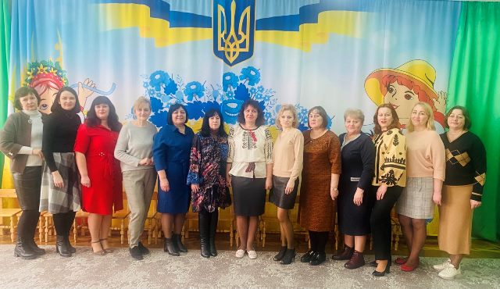
Кадрове забезпечення
В закладі дошкільної освіти
працює досвідчений педагогічний колектив
Всього 36 педагогів:
1 директор,
1 вихователь – методист,
3 музичних керівника,
1 практичний психолог,
3 вчителі-логопеди,
1 інструктор з фізичної культури,
21 вихователь;
5 асистентів вихователя;
1 сестра медична старша;
36 працівників обслуговуючого персоналу.

Slide 18

Дані про педагогічний стаж роботи
Дані про педагогічний стаж роботи
5-10 років – 8 педагогів
10-20 років –9 педагогів
Більше 20 років – 19 педагогів

Slide 19
Кваліфікаційний рівень педагогів
Спеціалісти вищої кваліфікаційної категорії – 16 педагогів,
Спеціалісти першої кваліфікаційної категорії – 6 педагогів,
Спеціалісти другої кваліфікаційної категорії – 2 педагоги
Спеціалісти 11т.р.- 4 педагогів
Спеціалісти 10 т.р. – 6 педагогів
Спеціалісти 9 т.р.- 2 педагога
На виконання наказу Міністерства освіти і науки України від 09.09.2022 р. № 805 «Про затвердження Положення про атестацію педагогічних працівників», зареєстрованого в Міністерстві юстиції України 21 грудня 2022 року за № 1649/38985, наказу управління освіти Старокостянтинівської міської ради від 11 вересня 2023 року № 79/2023-о «Про створення атестаційної комісії ІІ рівня» та наказу по закладу дошкільної освіти № 8 «Калинонька» «Про створення атестаційної комісії І рівня та атестацію педагогічних працівників у 2023-2024 році» проведена атестація педагогічних працівників ЗДО у 2024 році:
РОМАНЮК Людмила Леонідівна, вихователь-методист ЗДО №8 «Калинонька». Підвищення кваліфікації відповідає 148/4,26 годин/кредитів ЄКТС. За результатами атестації відповідає займаній посаді, підтвердження кваліфікаційної категорії «спеціаліст вищої категорії», підтвердження раніше присвоєного педагогічного звання «старший вихователь»;
ГАВРИЛОВСЬКА Людмила Степанівна, вихователь ЗДО №8 «Калинонька». Підвищення кваліфікації відповідає 131,5/4,38 годин/ кредитів ЄКТС. За результатами атестації відповідає займаній посаді, підтвердження кваліфікаційної категорії «спеціаліст вищої категорії».
ГЕЙКО Лариса Григорівна, вихователь ЗДО №8 «Калинонька». Підвищення кваліфікації відповідає 134/4,46 годин/ кредитів ЄКТС. За результатами атестації відповідає займаній посаді, підтвердження кваліфікаційної категорії «спеціаліст вищої категорії.

Slide 20
ПРОСКУРІНА Тетяна Миколаївна, вихователь ЗДО №8 «Калинонька». Підвищення кваліфікації відповідає 145/4,83 годин/ кредитів ЄКТС. За результатами атестації відповідає займаній посаді, присвоєння кваліфікаційної категорії «спеціаліст вищої категорії».
ТИШКО Ольга Василівна, вихователь ЗДО №8 «Калинонька». Підвищення кваліфікації відповідає 136/4,53 годин/ кредитів ЄКТС. За результатами атестації відповідає займаній посаді, присвоєння кваліфікаційної категорії «спеціаліст першої категорії».
ЛАНОВЧУК Наталія Василівна, вихователь ЗДО №8 «Калинонька». Підвищення кваліфікації відповідає 120/4 годин/ кредитів ЄКТС. За результатами атестації відповідає займаній посаді, присвоєння кваліфікаційної категорії «спеціаліст першої категорії» та підтвердження раніше присвоєного педагогічного звання «вихователь-методист».
ВОЙНАРОВИЧ Людмила Ростиславівна, вихователь ЗДО №8 «Калинонька». Підвищення кваліфікації відповідає 124/4,13 годин/ кредитів ЄКТС. За результатами атестації відповідає займаній посаді, присвоєння кваліфікаційної категорії «спеціаліст першої категорії».
ПАНЧУК Олена Петрівна, вихователь ЗДО №8 «Калинонька». Підвищення кваліфікації відповідає 123/4,1 години/ кредитів ЄКТС. За результатами атестації відповідає займаній посаді, присвоєння кваліфікаційної категорії «спеціаліст першої категорії».
ПЕНЬКОВСЬКА Наталія Олегівна, вихователь ЗДО №8 «Калинонька». Підвищення кваліфікації відповідає 120/4 годин/ кредитів ЄКТС. За результатами атестації відповідає займаній посаді та присвоєння кваліфікаційної категорії «спеціаліст першої категорії».
У відповідності до вимог обладнаний атестаційний куточок біля методичного кабінету, у якому висвітлені: Положення про атестацію педагогічних працівників; строки проведення атестації; список педагогічних працівників, які атестуються у 2024 році; графік вивчення практичного досвіду педагогів. До педагогічних працівників, які атестуються, були доведені вимоги до професійних компетентностей вихователів закладів дошкільної освіти відповідно до кваліфікаційних категорій, які прописані у професійному стандарті «Вихователь закладу дошкільної освіти».
Умовою чергової атестації педагогічних працівників було обов’язкове проходження не рідше одного разу на п’ять років підвищення кваліфікації на засадах вільного вибору форм навчання, програм і навчальних закладів. Усі педагогічні працівники, які атестуються, мають сертифікати про курсову перепідготовку на базі РОІППО у кількості 120 год та інші сертифікати, які занесені у Єдину атестаційну систему та у портфоліо кожного педагога.

Slide 21
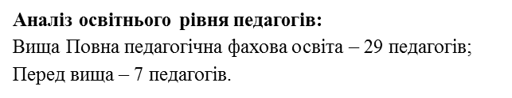
Аналіз освітнього рівня педагогів
Підбір, розстановка кадрів відбувається у відповідності до професійної підготовки, досвіду роботи, ділових якостей, індивідуально-психологічних особливостей, інтересів і здібностей.
Складено план-графік та затверджено план підвищення кваліфікації педагогів у 2024 році. Адміністрація закладу планує в 2023/2024 н.р. підвищувати фаховий рівень педагогів із оволодіння цифровими інструментами для забезпечення якості дошкільної освіти, відповідно до суспільних викликів. Зокрема, за допомогою реєстрації і проходження різних онлайн-курсів на платформах суб’єктів підвищення кваліфікації.
З урахуванням обмежувальних заходів встановлених Урядом країни та місцевою владою в умовах воєнного стану, педагогічний колектив дошкільного закладу продовжував роботу над методичною проблемою «Формування гармонійного розвитку, виховання і соціалізації особистості дитини та професійної компетентності педагога в умовах реформування освіти» та вирішенням таких пріоритетних завдань:

Slide 22
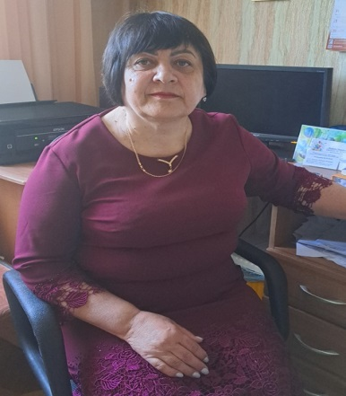
Методична робота
Вихователь-методист Романюк Л.Л.
Методична робота з кадрами побудована на принципах гуманізації та спрямована на активізацію творчого потенціалу кожного вихователя, враховуючи вимоги сучасної практики та впровадження інноваційних, оздоровчих технологій.
Пріоритетними завданнями вдосконалення роботи методичної служби на 2023/2024 н.р. є:
- удосконалення змісту методичної роботи та розширення форм підвищення кваліфікації педагогічних працівників;
- формування інноваційного потенціалу педагогів в умовах правового режиму воєнного стану.
Науково -методична роботу організовувалась згідно Положення про методичний кабінет закладу та відповідно до нормативних документів, які визначають напрямки розвитку дошкільної освіти.
Створені належні умови для здійснення системного підходу до навчально-методичного забезпечення освітнього процесу в ЗДО.
Педагогам надається право вільного вибору тих форм організації методичної роботи, які максимально враховують їхні потреби, запити та інтереси.
Методична діяльність закладу будується на принципах доступності, гуманізму, демократизму, науковості, незалежності від політичних партій.
Роботу методичної служби у 2023/2024 н. р. організовано за такими напрямами:
1. Вивчення та аналіз якості освітньо-кваліфікаційного забезпечення освітнього процесу педагогічними кадрами з відповідною освітою.
2. Навчально-методичне консультування педагогічних працівників, батьків.
3. Моніторинг якості та результативності навчально-виховної роботи педагогів відповідно до державних освітніх стандартів.
4. Виявлення, апробація та впровадження в практику роботи передового педагогічного досвіду, навчально-методичної літератури, освітніх технологій.
5. Проведення системи заходів, спрямованих на розвиток творчої індивідуальності та творчого потенціалу педагогів.
6. Пропаганда просвітницької діяльності закладу на сайті ЗДО та у фейсбуці.
7. Активне сприяння належно організованому процесу самоосвіти педагогів закладу.

Slide 23
Вихователь-методист Романюк Л.Л. вміло організовувала консультативно-методичну роботу, спрямовану на підвищення майстерності педагогічних працівників та якості освіти у закладі дошкільної освіти.
Під її керівництвом, педагоги закладу працювали над пошуком шляхів оновлення, вдосконалення освітнього процесу. Із метою підвищення якості організації освітнього процесу у вересні проводилося тестування педагогів на рівень сформованості професійної компетенції щодо завдань Базового компоненту дошкільної освіти. Тестування допомагало визначити основні напрямки методичної роботи в закладі у відповідності з річними завданнями та можливостями педколективу
Робота методичного кабінету спрямована на удосконалення та запровадження сучасного психолого-педагогічного, методичного супроводу освітнього процесу:
Ініціативу, творчість, здатність до новаторства творча група педагогів реалізувала у своїх творчих роботах, які були представлені на виставці педагогічних інновацій „Освіта Хмельниччини на шляхах реформування”2023.
Переможцями обласної виставки «Освіта Хмельниччини на шляхах реформування, 2023» стали творчі роботи Козачук О.А. - диплом ІІ ступеня, Блискун Т.М. –диплом ІІ ступеня, Гудими С.І. – диплом ІІІ ступеня.
Переможцями виставки «Освіта Старокостянтинівщини на шляхах реформування, 2023» стали творчі роботи педагогів
Переможцем обласної виставки «Освіта Хмельниччини на шляхах реформування, 2023» стала творча робота Проскуріної Т.М. «Подорож до країни казок через логіко-математичну діяльність» - диплом ІІ ступеня.
Статтю Блискун Т.М. «Орф-педагогіка – особливий тип музичної педагогіки в закладі дошкільної освіти опубліковано у журналі Педагогічний вісник», грудень, 2023.
Зоя Лукашук, вчитель-логопед ЗДО №8 «Калинонька» у серпні 2023 року подавала до публікації журналу «Педагогічний вісник» статтю «Кінезіологічна корекція як засіб розвитку мовлення та інтелектуальних здібностей дітей з особливими освітніми потребами»
В січні 2024 році Нижник Л.В., Романюк Л.Л., Сидорук Н.Є., Кривогорніцева З.Ю., Лукашук З.В., Глушко Г.О., Гудима С.І. підготували та відправили до публікації в науково-методичному журналі «Педагогічний вісник» статтю з питання « Організація та перспективи розвитку інклюзивного навчання в ЗДО № 8 «Калинонька»
За результатами конкурс-виставки педагогічних інновацій та передового педагогічного досвіду «Освіта Старокостянтинівщини на шляхах реформування» у 2024 році 2 роботи творчих груп ЗДО № 8 «Калинонька» зайняли І місця.
"Психолого-педагогічний супровід батьків дітей з особливими освітніми потребами", методичний посібник ЗДО № 8 "Калинонька", Нижник Лариса Василівна директор, Романюк Людмила Леонідівна, вихователь-методист, Кривогорніцева Зоя Юріївна вчитель-логопед, Сидорук Наталія Євгеніївна практичний психолог.
"Сучасні підходи до навчання грамоти дошкільників", методичний посібник ЗДО № 8 "Калинонька" Романюк Людмила Леонідівна, вихователь-методист, вихователі Білик Віра Володимирівна, Гавриловська Людмила Степанівна, Рубець Тетяна Миколаївна

Slide 24
На високому методичному рівні пройшов методичний квест для педагогів «Володар планів» зорієнтував педагогів до творчого планування освітнього процесу з дітьми різних вікових категорій з використання сучасних інноваційних технологій, сприяв удосконаленню вміння педагогів планувати освітню роботу з дітьми.
Уся робота підпорядковувалася реалізації пріоритетних завдань закладу освіти.
Протягом 2023-2024 навчального року проведено 6 педагогічних рад, учасниками яких були 36 педагогічних працівників.
Засідання 1. «Завдання педагогічного колективу щодо підвищення якості освітнього процесу в 2023/2024 н.р.».
Засідання 2. «Розвиток ціннісного ставлення до власного здоров’я учасників освітнього процесу ЗДО».
В ході підготовки до ІІ засідання педагогічної ради «Розвиток ціннісного ставлення до власного здоров’я учасників освітнього процесу ЗДО». Дата проведення 07.12.2023р.
1. Створено робочу групу для розв’язання завдань:
➢ скласти план підготовки до засідання педагогічної ради;
➢ визначити форми проведення засідання педради: традиційна;
➢ розподілити завдання й обов’язки між педагогами.
2. Підібрано інформаційно-довідкові матеріали:
• організовано виставку новинок методичної літератури, огляд для педагогів (28.11.2023)
• До 23.11.2023 вивішено оголошення про засідання педагогічної ради на стенді та на Padlet-дошці.
3. Організовано роботу з педагогами:
• Велнес-тренінг « Емоційна зрілість дорослої особистості»(28.09.2023);
• Методичний кроссінг «Особистість дитини. Використання арт-терапії в корекційній роботі педагога ЗДО як засіб в боротьбі зі стресом» презентація досвіду роботи педагогів в онлайн режимі( 09.11.2023):
Музикотерапія-Блискун Т.М.
Пісочна Терапія- Гавриловська Л.С.
Драматерапія- Суворова Н.А.
Кольоротерапія- Недільська В.І.
Казкотерапія- Проскуріна Т.М.
Психогімнастика – Тишко О.В.
Танцювальна Терапія –Галайчук О.В.
Паперопластика – Гороховська Т.В.
Арт-Терапія В Роботі Вчителя-Логопеда
Мандалотерапія – Сидорук Н.Є.
• Айстопер «Емоційний інтелект як фактор успішної соціалізації й розвитку дитини дошкільного віку: теоретичний та практичний аспекти; (28.10.2023)

Slide 25
Консультації:
• Навчаємо дітей позбавлятися фізичного та емоційного напруження(26.09.2023)
• Як встановити контакт з дитиною, що пережила травматичний досвід(26.09.2023)
• Рухливі ігри для зняття стресу(24.10.2023)
• Як підтримати себе в стресових умовах(24.10.2023)
• Психолого-педагогічна підтримка учасників освітнього процесу в ЗДО в сучасних умовах(28.11.2023)
• Важливі навички в період стресу(28.11.2023)
Конкурс-огляд «Предметно-просторове розвивальне середовища з формування психоемоційної та фізичної компетентності(23.11.2023).
• Анкетування. Використання різних форм просвітницької роботи з батьками вихованців, щодо формування ціннісного ставлення дошкільників до власного здоров’я, рівень проведення цих заходів(до 20.11.2023).
• Семінар-практикум для батьків «Сім’я - репрезентант психічного та фізичного здоров’я дитини»
Надано допомогу педагогам які готують виступи на педраду.
Поглиблено вивчено роботи вихователів: аналіз стану роботи тематичним напрямом закладу дошкільної освіти та підготовка інформаційної довідки з рекомендаціями щодо усунення виявлених недоліків.
Колективний перегляд: колективний перегляд досвіду роботи фахівців дошкільного навчального закладу з теми та обговорення з усім колективом.
Педагогічний калейдоскоп. Квест-гра «Про себе треба знати, про себе треба дбати»:
Гудима С.І., Гейко Л.Г., Мазур Т.С., Яцюк Л.П., Шевчук О.В., Пастущук І.С.(З 26.10. по 20.10.2023)
Тиждень педагогічної майстерності. Безпека життєдіяльності дошкільника. Варчук І.М., Недільська В.М., Пеньковська Н.О.(з 13.11. по 17.11.2023).
7. Розроблено проект рішень педагогічної ради із урахуванням рекомендацій, викладених в довідці. Аналіз виконання рішень, ухвалених на попередньому засіданні педагогічної ради.
Організація роботи з педагогами:
Педагогічна майстерня Національно-патріотичне виховання в дитячому садку: від теорії до практики» 08.02.2024;
Творча гра « Літературне кафе»
Мета. Залучити педагогів до читання творів українських письменників. 15.02. 2024
Ділова гра «Україна — моя Батьківщина» 21.02.2024

Slide 26
Аналіз стану методичної роботи за 2023/2024 навчальний рік у закладі дає підставу вважати, що процес реалізації педагогічним колективом загальносадової методичної проблеми здійснювався на належному науково-теоретичному та методичному рівні. Проте є ще важливі питання, на розв’язання яких мають бути спрямовані зусилля педагогічного колективу впродовж наступного навчального року.
Підводячи підсумки методичної роботи, слід зазначити, що вона сприяла реалізації проблемної теми закладу та поставлених завдань перед колективом на 2023/2024 навчальний рік, професійному зростанню педагогів, підвищенню рівня компетентності.
Підводячи підсумок, варто відмітити, що проведені форми методичної роботи створюють і забезпечують оптимальні умови для традиційних і нетрадиційних форм обміну досвідом роботи педагогів, що сприяло самовираженню особистості педагогів, розкриттю їх природних нахилів, застосуванню на практиці інноваційних освітніх технологій, знайомству з прогресивним педагогічним досвідом. Для підвищення якості роботи методичний кабінет закладу тісно співпрацював із сектором методичної допомоги управління освіти Старокостянтинівської ОТГ, де отримував необхідну допомогу щодо організації методичної роботи та освітньої діяльності у закладі дошкільної освіти.
Інформатизація дошкільної освіти відкриває перед педагогами нові можливості для широкого впровадження у педагогічну практику сучасних методичних розробок, хоча й відсоток педагогів, які володіють комп’ютером становить 80%. У 2023/2024 н.р. продовжено навчання з оволодіння навичками роботи з програмами Microsoft Word, Pover Point та іншими.
Інформація про заходи, спрямовані на формування позитивного іміджу дошкільного закладу висвітлювалася педагогами на сайті ЗДО та у спільноті-фейсбук.
Ефективно працював створений вихователем-методистом Романюк Л.Л.., віртуальний кабінет Padlet-дошка. Саме, використання віртуальної дошки PADLET стало одним із таких інструментів навчання, за допомогою якою була посилена зацікавленість, активність і педагогів, і батьків.
Результати комплексного та тематичного вивчення показали, що педагоги під час планування освітньої діяльності застосовували широку палітру методичних засобів для виконання вимог Базового компоненту та програми «Українське дошкілля». Доцільно відмітити значні успіхи педагогів щодо використання інноваційних технологій педагогами. Переглянуті інтегровані заняття показали, що використання інноваційних методів, прийомів в роботі з дітьми роблять освітній процес цікавим, змістовним.

Slide 27
Результати моніторингу якості освіти.
Відповідно до частини третьої статті 41, абзацу третього частини другої ст.67 Закону України «Про освіту», підпункту 3 пункту 3 Положення про Державну службу якості освіти України, затвердженого постановою Кабінету Міністрів України від 14 березня 2018р. №168, наказу Державної служби якості освіти України від 30 листопада 2020р. №01-11/71 «Про затвердження Методичних рекомендацій з питань формування внутрішньої системи забезпечення якості освіти у закладах дошкільної освіти» у закладі проводилась робота щодо забезпечення системи якості освіти.
В період вересень 2023-травень 2024р. у закладі здійснювався моніторинговий підхід до якості рівня компетентності дошкільників, взагалі всього освітнього процесу. Моніторингове дослідження було проведено у грудні та травні 2024 року. Це дало змогу здійснити порівняльний аналіз різних ділянок роботи, зробити певні висновки і вжити необхідних заходів (Додаток № 1).
Система моніторингу у ЗДО охоплювала:
• Діагностику визначення цілей і завдань, стратегій надання підтримки здобувачам освіти, що мають труднощі в навчанні, спілкуванні та психічному здоров’ї.
• Діагностику фізичного розвитку дошкільників.
• Діагностика нервово-психічного розвитку дітей раннього віку..
• Діагностика рівня сформованості звуковимови дошкільників.
• Діагностика психоемоційного стану дошкільників
• Динаміки змін у розвитку дітей дошкільного віку відповідно до державних вимог (хід якісного виконання програми розвитку, виховання і навчання дітей у кожній віковій групі).
Тест/анкетування/діагностика.
• Професійна компетентність педагогів. Визначити рівень сформованості психоемоційної компетентності педагогів на початку навчального року
• Вивчення стилю діяльності педагогів під час організації освітньої взаємодії з дітьми в умовах викликів воєнного часу.
• Професійна компетентність педагогів щодо розвитку фізичних якостей дошкільників;
•Дошкільної зрілості випускників: набуття дитиною компетентностей, визначених Базовим компонентом дошкільної освіти, готовність дітей до подальшого шкільного життя.

Slide 28
Організаційно-педагогічна діяльність над створенням єдиного середовища «сім’я - дитячий садок» реалізовувалась з метою:
− забезпечення дитині в сім’ї та дошкільному закладі оптимальних умов для повноцінного фізичного та психічного розвитку;
− формування у батьків знань і вмінь, необхідних для виховання дітей;
− встановлення єдності педагогічних впливів на дитину і контролю за правильним вихованням дитини;
− залучення батьків до посильної участі у створенні умов для різноманітної діяльності дітей.
У вересні та травні проведені загальні та групові батьківські збори. Вихователі висвітлювали питання:
1. Про наші досягнення (показники рівня досягнень дітей за навчальний рік).
2. Про енциклопедію безпеки (попередження дитячого травматизму).
3. Про оздоровлення дітей влітку, охорона життя і здоров’я, безпека їх життєдіяльності. У відпустку з дитиною
4. Про загальні питання, підсумки діяльності батьківського активу за 2023/2024 н.р.
5. Про наші спогади та надії (презентація фото вернісажу про життя групи за рік).
6. Організаційні питання «Вільний мікрофон.
У жовтні збори для батьків, діти яких відвідують логопедичні та інклюзивні групи. Обговорювались питання: «Взаємодія педагогів та батьків у освітньому процесі дітей із особливими освітніми потребами системі інклюзивної освіти». Відбулося практичне заняття батьків з Сидорук Н.Є. практичним психологом «Діти з особливими потребами».
Організована тісна співпраця ЗДО з ІРЦ. Розроблено та затверджено план співпраці з ІРЦ . в разі необхідності, педагоги направляють на консультацію батьків з метою проведення комплексної психолого – педагогічної оцінки та визначення особливих освітніх потреб дитини і рівня підтримки. Проводяться методичні заходи «Сходинки інклюзії» з залученням фахівців ІРЦ, з висвітленням проблемних питань щодо динаміки розвитку дітей з ООП.
Створені інформаційні стенди, проводяться консультації, анкетування батьків. День відкритих дверей організовано пройшов 01.09.2023 році.
За участю усіх учасників освітнього процесу проведено День довкілля 15.04.2024 та Місячник з благоустрою, квітень, 2024 року.
На виконання листа Офісу Президента України від 14.03.2024 № 8617/0/1-24 до звернення Асоціації професіоналів довкілля від 01.03.2024 3 224/102 випускники ЗДО № 8 «Калинонька» груп старшого дошкільного віку №8,9,14 за сприяння батьків приєдналися до Загальнонаціональної акції єднання та віри «Випускники-2024 року для майбутніх поколінь» і започаткували алею гортензій.

Slide 29
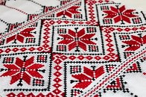
Виконання закону «Про мови»
Заклад дошкільної освіти здійснює реалізацію ст.10 Конституції України, закону України «Про мови».
Систематизована нормативно-правова база з даного питання. Адміністрація та педагоги розмовляють та володіють державною мовою – українською.
Заклад дошкільної освіти освітній процес , ведення ділової документації здійснюється державною мовою. Діти знають, володіють та розуміють українську мову.
В дошкільних групах оформлені національні та патріотичні куточки, в яких розміщені державні та національні символи України, предмети народного декторативно-вжиткового мистецтва.
Вихователями закладу зібрані твори українського фольклору: прислівя, приказки, забавлянки, колискові пісні.
Ці куточки стали місцем проведення занять з народознавства, бесід з дітьми щодо тематики патріотизму під час яких діти знайомляться з обрядами, звичаями, побутом, творчістю та відданістю українського народу.
Цікаво та змістовно проходять свята, розваги народознавчого змісту. Проводиться популяризація української мови серед батьківської громадськості

Slide 30
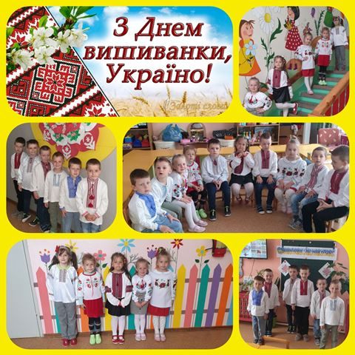
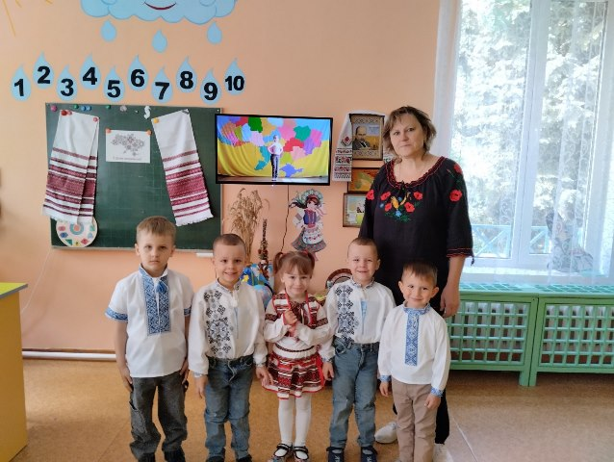
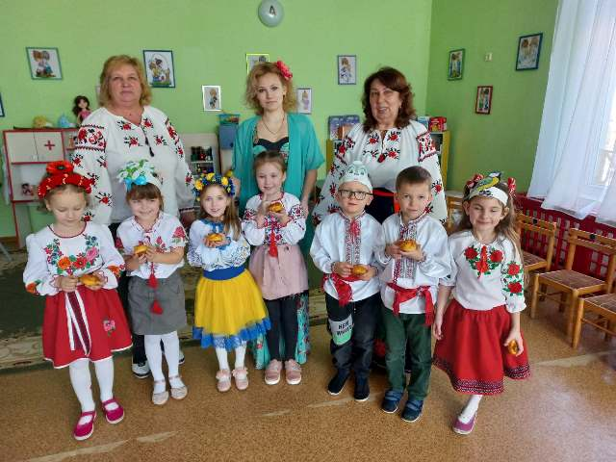
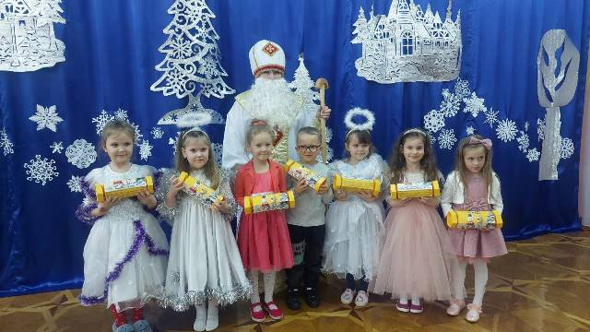
Свята, виставки
Незалежно від ситуації в країні, педагогічними працівниками закладу продовжувалась робота щодо розвитку та виховання у дітей творчості та талантів, як у режимі он-лайн так і очно були проведені різноманітні заходи, свята та розваги, адже діти – це наші квіти, це наше майбутнє тому вони повинні жити у світі гри, казки, музики фантазії та творчості.

Slide 31
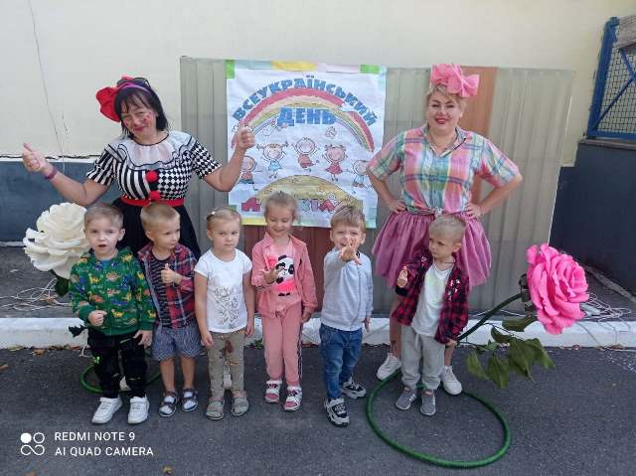
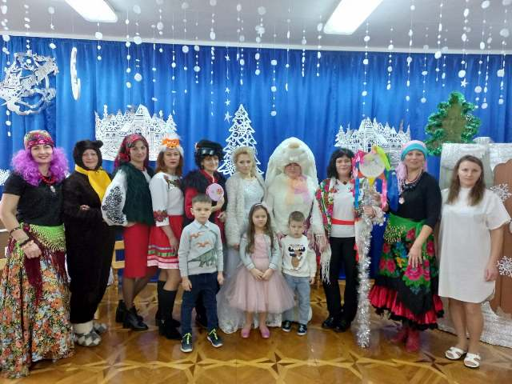


Slide 32

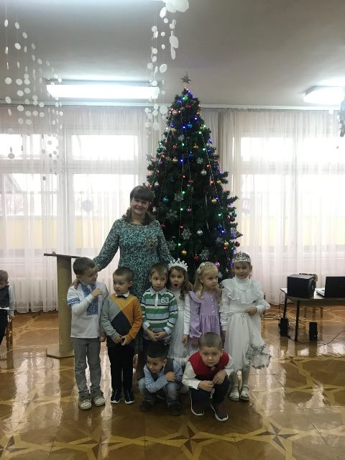
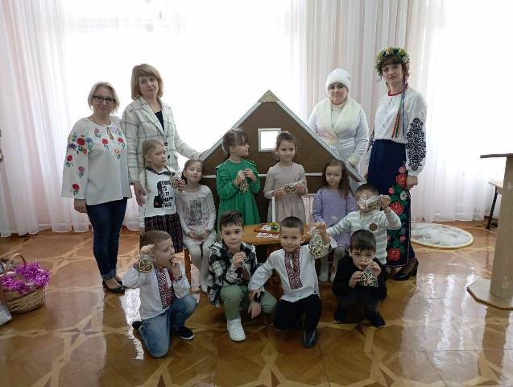
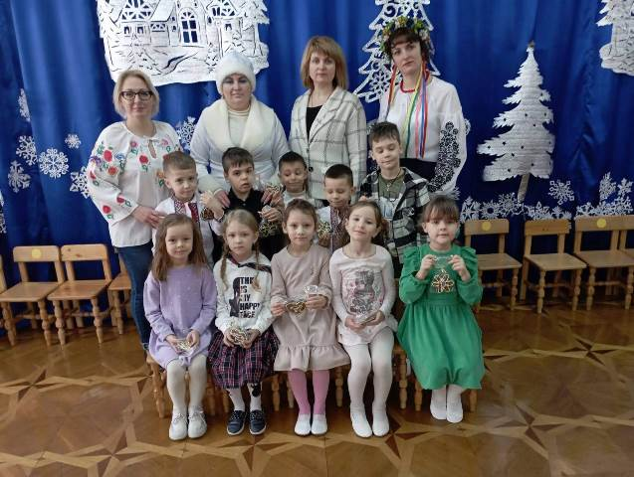

Slide 33
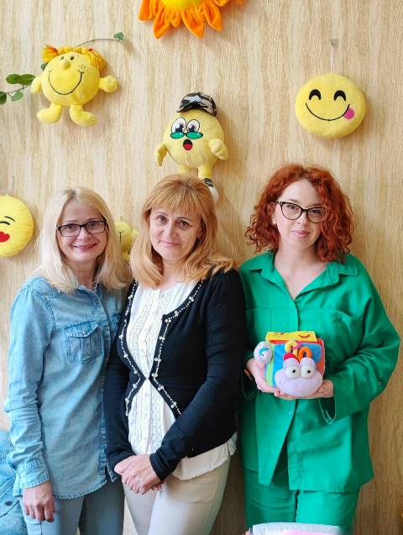
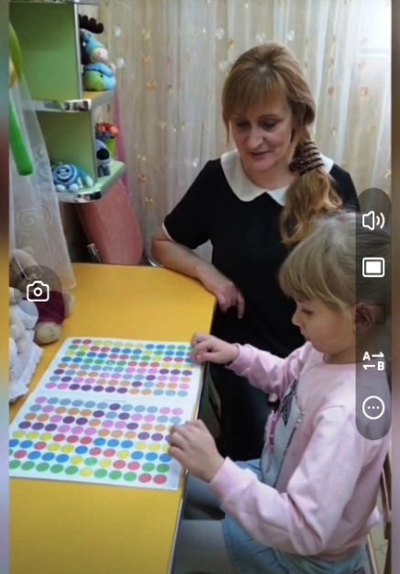
Логопедична робота
Корекційно-відновлювальна робота проводилася за програмами:
1. Програма Корекційно-розвиткова робота з дітьми із загальним та фонетико-фонематичним недорозвиненням мовлення (І. Кравцова, Л.Стахова)
2. Програма розвитку дітей «Корекційне навчання з розвитку мовлення дітей старшого дошкільного віку із ЗНМ ( Трофіменко М.І.)
Розпочала свою роботу з обстеження усного мовлення:
просодична сторона мовлення(темп, ритм, інтонація);
фонетична сторона мови (звуковимова);
фонематичні процеси (звуковий аналіз та синтез);
словниковий запас;
лексико-граматичний лад мовлення;
дрібна моторика
Результати обстеження дітей з врахуванням виявлених мовленнєвих вад у дітей.
Результати обстеження дітей з врахуванням виявлених мовленнєвих вад у дітей.
Період | Кількість дітей
Вересень Травень | Всього дітей | ФФНМ Дислалія | ЗНМ Дизартрія
 | 46 | 24 | 22

Slide 34
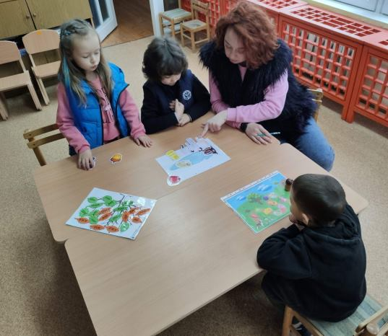
Діти які лишаються на наступний навчальний рік:
Група № 8 Лущай Стас
Група № 9 Вовк Тимофій
Група № 14 Балакін Даніїл, Поляков Дмитро
Корекційна – відновлювальна робота здійснювалася за такими напрямками:
Корекційно-відновлювальна робота з дітьми:
індивідуальні
підгрупові
фронтальні заняття з корекції мовленнєвого розвитку дітей.
Співпраця з вихователями.
проведення підгрупових та індивідуальних занять з дітьми за програмою і завданням логопеда у вечірній час;
створення в групі умов, що сприяють активізації мовлення дітей;
систематичний контроль за мовленням дітей не тільки під час занять, але і в режимні моменти;
пояснення (за необхідності) завдань вчителя-логопеда батькам для закріплення пройденого матеріалу під час домашніх занять, які включають поповнення, уточнення, активізацію словника, закріплення правильної звуковимови, розвиток дрібної та артикуляційної моторики, розвиток немовних процесів, ігри, екскурсії для загального розвитку дітей.
Співпраця з батьками:
проведення батьківських зборів;
проведення індивідуальних консультацій за результатами діагностичного обстеження дітей;
ведення «Зошита консультацій вчителя-логопеда з батьками»;
ведення індивідуальних зошитів для домашніх завдань;
створення інформаційної бази з метою знайомства батьків з методами і прийомами розвитку і закріплення різних мовних навичок (папки - пересування, буклети, інформаційні стенди і т.д.).
Корекційна – відновлювальна робота під час дистанційного навчання здійснювалася за такими напрямками (Через соціальну мережу Viber):
Підбір та розміщення відео матеріалів навчального та пізнавального змісту, а саме:
виконання артикуляційної гімнастики для свистячих, шиплячих та сонорних звуків;
перегляд презентації на тему: «Свистячі звуки»; «Шиплячі звуки»; «Звук та буква Л»; «Звук та буква Р»;
перегляд дітьми дидактичних ігор та мультфільмів.
автоматизація та диференціація звуків у складах, словах і реченнях.
Пальчикова гімнастика.

Slide 35
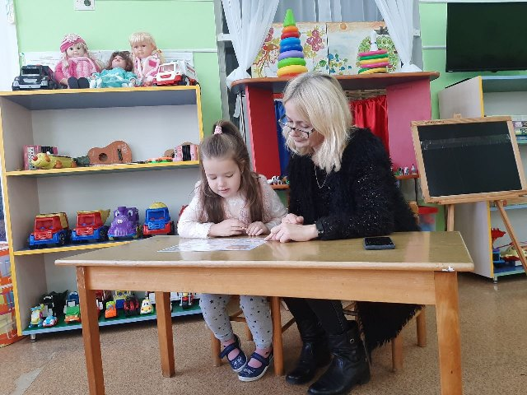
Консультації для батьків: («Ігри для дрібної моторики»; « Як організувати логопедичні заняття в домашніх умовах»; «Діти з мовленнєвими порушеннями. Поради батькам»; «Чому треба вчити дитину говорити правильно?»; «Чому треба вчити дитину говорити правильно?»; «Логопедичні прийоми збагачення та уточнення мовного словника дитини»; «Батькам про сучасні вимоги до розвитку мовлення дітей»).
Співпраця з вихователями.
Опрацювання фахової літератури. Складання індивідуального плану під час карантину. Опрацювання матеріалу та рекомендації щодо організації та впровадження освітньої діяльності на час карантину. Перегляд вебінарів.
Виготовлення дидактичного матеріалу. Підібрали та виготовили дидактичний матеріал:
Розробка дидактичного матеріалу «Логокроки»;
Виготовлення дидактичного матеріалу «Артикуляційні тваринки»;
Виготовлення дидактичного матеріалу :Автоматизація звуків «Веселі гусениці».
Поповнення картотеки:
- «Ігри на поповнення словникового запасу»;
- «Розвиток мовленнєвого дихання».
Теми консультацій:
1.Розвиваючі ігри для дрібної моторики.
2.Вчитель-логопед рекомендує – 20 порад батькам.
3.Як допомогти дитині оволодіти навичками звукового аналізу слів?
4.Розвиток слухового сприймання, пам’яті, уваги дітей дошкільного віку.
5.Батькам про сучасні вимоги до розвитку мовлення дітей.
На кінець навчального року всі діти виправлені, але:
Гненний Матвій, Тимощук Владислав, Безвенюк Даніїл, Суровець Каріна, Карпухіна Кіра, Ляшенко Владислав, Ординат Олексій потребують автоматизації звуків у мовленні.

Slide 36
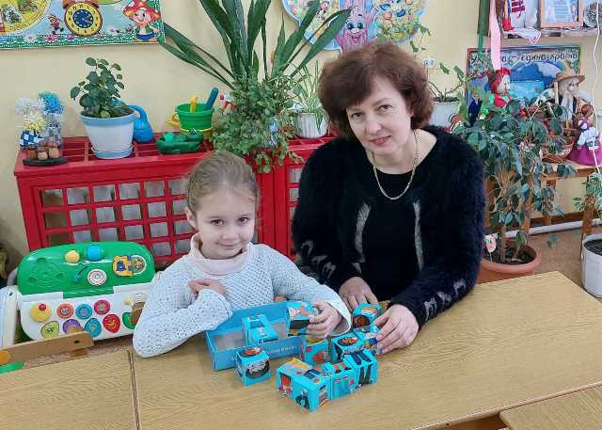
Психологічна робота
У закладі працює психологічна служба,
діяльність якої забезпеч
практичний психолог СИДОРУК Наталія
Психологічна робота в ЗДО №8 спрямована на збереження і зміцнення здоров’я, підвищення адаптивних можливостей дітей та створення умов для повноцінного і гармонійного розвитку всіх учасників освітнього процесу.
У 2023-2024 н.р. робота практичного психолога проводилась згідно пріоритетних завдань.
Пріоритетні завдання:
1. Психологічний супровід адаптації дітей раннього віку та дітей усіх вікових категорій (новоприбулих) до умов дошкільного навчального закладу.
2. Формування психологічної готовності дітей до школи.
3. Психологічний супровід дітей з особливими освітніми потребами.
4. Допомога дітям та сім’ям, які постраждали у військових конфліктах, психологічний супровід дітей із сімей ВПО.
З метою вирішення поставлених завдань робота велася за основними напрямами психологічної служби:
1) діагностична робота - протягом навчального року груповою діагностикою охоплено 197 осіб, індивідуальною - 21 осіб.
2) профілактична робота - з профілактичною метою проведені розвиткові заняття з дітьми старших груп (охоплено 55 дітей); тренінгове заняття з педагогами «ПТСР та як зберегти психічне здоров’я під час війи»; семінари-практикуми «Ти як», «Арт-терапія у роботі в роботі із стресом»; тематичні онлайн-консультаціі для батьків та педагогів «Тілесні ігри з дитиною в укритті та інших умовах війни»; «Як розмовляти з дитиною про війну»; «Ментальне здоров’я та як його зберегти під час війни». Участь у Всеукраїнській акції «16 днів проти насилля»
3)Корекційно-відновлювальна та розвиткова робота
Проводились заняття щодо корекції проблем в особистісній та пізнавальній сферах. Охоплено 31 особа.
4) Консультаційна робота
З батьками проведено 49 консультацій, з педагогами - 26 консультацій.
5) Психологічна просвіта
Виступ на батьківських зборах: «Вплив травматичної події на дітей раннього віку. Шляхи допомоги»; «Вплив травматичної події на дітей дошкільного віку. Шляхи допомоги».

Slide 37
2. Психологічна просвіта батьків та педагогів здійснювалась через Viber-чат, Fasebook, Padlet дошку: «Полегшуємо адаптацію дитини до садочка»; «Особливості психічного розвитку дітей 4-го, 5-го, 6-го року життя», «Як встановити контакт з дитиною, що пережила травматичний досвід»; «Як допомогти дитині подолати тривожний стан», «Рухливі ігри для зняття страху, емоційних негараздів, стресів», «Коли закінчиться війна?», « Як відповідати на складні запитання дітей», «Панічна атака. Як собі допомогти?»
Організаційно-методична робота
1. В години організаційно-методичної роботи відбувається підготовка практичного психолога до корекційно-розвиткової роботи, обробки результатів діагностик, розробка методичних рекомендацій батькам, педагогам. Постійно працювала з додатковою літературою з психології, знайомилась з новими техніками, матеріалами щодо виховання та корекційної роботи, брала участь у засіданні консультативного пункту практичних психологів ЗДО.
2. Пройшла курси:
«Бібліотерапія як напрям арттерапії у психологічній та педагогічній практиці (30 год) Хмельницький національний університет18.09-29.09.23, №ХМ02071234/23сп-197.
«Зміцнення потенціалу практичних психологів (45 год) ТОВ Видавництво «Ранок» 28.09.23, №MHPSS-8358-2764-1708.
«Надання першої психологічної допомоги та профілактики емоційного вигорання у педагогів» (18 год) Ізраїльська коаліція травми 21.11-07.12.23, №FM805723.
«Засади психосоціальної підтримки ветеранів та їх сімей» (24 год) Ізраїльська коаліція травми 04.01-25.01.24 №FM805723.
«Особливості роботи з дітьми дошкільного віку, що мають РАС»(2 год) ФОП Анна Ліщук 24.01.24 №2401/09.
«Особливості виховання і навчання дітей з розладами аутичного спектру та синдром дефіциту уваги з гіперактивністю» (6 год) Центр професійного розвитку педагогічних працівників м.Києва28.02-29.02.24 №24736.

Slide 38
Фізкультурно-оздоровча робота
На виконання Закону України «Про дошкільну освіту» від 11.07.2001 р. № 2628-ІП (із змінами, внесеними згідно із Законом України від 05.09.2017 р. № 2145-VIII), «Про фізичну культуру і спорт» від 24.12.1993 р. № 3808-ХІІ, листа МОНУ «Щодо організації фізкультурно-оздоровчої роботи в дошкільних навчальних закладах» від 02.09.2016 р. № 1/9-456, методичних рекомендацій щодо організації освітнього процесу у 2023/2024 н. р. робота закладу дошкільної освіти № 8 «Калинонька» спрямована на зміцнення та збереження здоров’я кожного вихованця, підвищення опірності захисних сил дитячого організму, поліпшення його працездатності, своєчасне формування у малюків життєво важливих рухових умінь і навичок, розвиток фізичних якостей, вироблення звички до здорового способу життя.
Фізичне виховання, як виховання в цілому є процесом розв’язання певних завдань, що характеризуються всіма загальними ознаками педагогічного процесу.
У фізичному вихованні розрізняють дві нерозривно пов’язані сторони: навчання рухових дій та сприяння розвитку фізичних здібностей. Другою стороною фізичного виховання є цілеспрямований вплив на комплекс природних властивостей організму, що належить до фізичних здібностей дитини.
Серед освітніх напрямів Базового компоненту дошкільної освіти, зміст освітнього напряму «Особистість дитини» спрямовано на досягнення мети формування у дітей інтересу і ціннісного ставлення до занять фізичною культурою, гармонійний фізичний розвиток через розв’язання завдань:
розвитку фізичних якостей (швидкісних, силових, гнучкості, витривалості та координації);
накопичення і збагачення рухового досвіду дітей (опанування основних рухів);
формування у вихованців потреби в руховій активності та фізичного вдосконалення.
Свою роботу планувала та організовувала за програмою розвитку дитини дошкільного віку «Українське дошкілля».
Особливу увагу в навчально-виховному процесі надавала охороні життя і здоров’я дітей: дотриманню особистої гігієни, фізичним навантаженням, загартуванню, вихованню у дітей витримки та наполегливості, бажання займатися фізкультурою. Реалізація зазначених завдань здійснювала в різних видах діяльності: ранкова гімнастика, заняття, фізкультурні розваги, Дні та Тижні здоров’я.

Slide 39
В усіх 10 дошкільних групах щоденно за графіком у спортивній залі та на свіжому повітрі, за погодних умов, проводила ранкова гімнастика з музичним супроводом. Комплекси вправ ранкової гімнастики періодично змінювала (1 раз в два тижні), задля підтримання інтересу в дітей та забезпечення належної якості виконання рухових завдань.
Відповідно до розклад, заняття з фізичної культури проводжу двічі на тиждень у час, відведений для організованої навчально-пізнавальної діяльності, у фізкультурній залі або на майданчику. У фізкультурно-оздоровчій роботі з дітьми проводжу різні заняття , саме:
-комплексні
-сюжетні
-контрольні
На заняттях використовую лише безпечний інвентар, естетично привабливий та той, що відповідає віку дітей, контролюю поставу дітей. Передбачені заходи щодо попередження травматизму під час проведення заняття. Раціонально використовувала час, площу спортивної зали. Ефективно підбирала способи організації дітей при виконані основних рухів, що забезпечували високу моторну щільність заняття. Раціонально використовувала чергування фізичного навантаження та активного відпочинку під час виконання вправ дітьми. Разом з вихователями стежили за зовнішніми ознаками реакції дітей на запропоновані їм загальні навантаження на заняттях та в іграх.
В останню п’ятницю кожного місяця проходить День здоров’я у дошкільному навчальному закладі. Метою Дня здоров’я є охоплення усіх дітей груп дошкільного навчального закладу різними формами фізичного виховання. День здоров’я організовую один раз на місяць. Цей день насичую розвагами та рухливими іграми
Тижні здоров’я проводжу щоквартально. До участі активно долучаю батьків вихованців.
Велику увагу приділяла створенню оптимальних умов для успішного формування і розвитку необхідних фізичних якостей дитини, тому результатом сформованої компетентності дітей є задоволення природної потреби у руховій активності, що забезпечує оптимальний рівень фізичної працездатності, засвоєння та використання елементарних знань у галузі фізичної культури, сформованість умінь і навичок для вирішення рухових завдань у різних життєвих ситуаціях.
Для аналізу результативності реалізації завдань фізичного розвитку дітей дошкільного віку у травні 2024 року відповідно до наказу про організацію МПК, відповідальними особами якого були Романюк Л.Л. вихователь-методист та Рибачок Ліля Миколаївна сестра медична старша було проведене обстеження рівня розвитку основних рухів вихованців, за допомогою якого вдалося продіагностувати якісні й кількісні зрушення в розвитку основних рухів дошкільників.
місто»
У травні 2024р.- проведено ранкову гімнастику зарядка з мамами «Усмішки для мами» ,заняття «Танок квітів» ,«Вітерець-пустунець», тиждень дорожнього руху з тематичними заняттями та розвагами «Це потрібно дітям знати – як по місту крокувати» ," Знавці правил дорожнього руху,"«Пригоди Буратіно» , "Як козаки правила дорожнього руху вивчали", спортивні розваги «Коник- стрибунець», «Прогулянка в природу»,день здоров’я «Рухливі ігри з м’ячами»

Slide 40
Робота з батьками
Співпраця з батьками.
Оформлено на сайті ЗДО сторінку з інформацію для батьків
Ознайомлено батьків з нормативно-правовою базою закладу дошкільної освіти, що регламентує умови зарахування, перебування та відрахування дітей, а також зі Статутом та Правилами внутрішнього розпорядку навчального закладу, який визначає права та обов’язки батьків.
Ознайомлено батьків з програмами, за якими реалізується освітній процес у закладі дошкільної освіти
Забезпечено медичний та психолого-педагогічний супровід дитини в адаптаційний період.
Проведено анкетування батьків, аби з’ясувати питання, які їх турбують, та виявити умови виховання дітей у сім’ї тощо
Проінформовано батьків щодо організованих для співпраці з ними форм роботи (консультаційна служба, батьківський клуб тощо)
Педагогами усіх вікових груп проведено у серпні-вересні в онлайн-режимі батьківські збори для ознайомлення батьків з роботою закладу дошкільної освіти, з планом роботи, діяльності ради закладу, піклувальної ради, організацією харчування.
Створено «Буккросинг» Центр психолого-педагогічної літератури у вайбер-групах «Батьківська сторінка» усіх вікових груп.
Створено проект спільної інтерактивної діяльності батьків, дітей, педагогів «Дерево розвитку групи»
Функціонує «Батьківська скринька» з пропозиціями щодо поліпшення освітнього процесу, ініціювання обговорення проблемних питань, як діяльності закладу освіти, так і розвитку своєї дитини у вайбер-групі.
Функціонує консультаційний пункт для батьків дітей з особливими потребами з ініціативи вчителів-логопедів Лукашук З.В., Кривогорніцевої З.Ю., Глушко Г.О.
Залучено батьків, до заходів та інших форм роботи що проводяться у закладі дошкільної освіти.

Slide 41
Реалізуючи завдання з питання «Формувати партнерські відносини із сім’ями дітей з особливими освітніми потребами, створюючи комфортний психологічний мікроклімат в інклюзивних групах» команда супроводу дитини з ООП ефективно взаємодіяла з дітьми та їх батьками
Ознайомлені з анамнезом, медичними і психолого-педагогічними документами дитини. Висновок про комплексну психолого-педагогічну оцінку розвитку дитини
Проведено облік дітей з особливими освітніми потребами.
Вивчення потенційних можливостей дітей з ООП, надання рекомендацій щодо програми навчання, виховання та умов організації інклюзивного навчання. Індивідуальна програма розвитку дитини на 2023-2024 н.р.
Вивчення адаптації дітей до умов навчального закладу.
Опрацювання програм розвитку дітей з особливими освітніми потребами:
- Комплексна програма розвитку дітей дошкільного віку з аутизмом «Розквіт» В.В.Тарасун ;
- Програма розвитку дітей дошкільного віку з розумовою відсталістю.2013р.;
- Програма розвитку дітей дошкільного віку зі зниженим слухом В.В.Жук;
- Програма «Віконечко» Л.І.Прохоренко, Л.І.Трохименко «Корекційна робота з розвитку мовлення дітей середнього дошкільного віку із загальним недорозвитком мовлення»;
- Програма «Корекційно-розвиткова робота з дітьми із загальним та фонетико-фонематичним недорозвинення мовлення» І.Кравцова, Л.Стахова;
- Корекційне навчання з розвитку мовлення дітей старшого дошкільного віку із загальним недорозвитком мовлення: програмно- методичний комплекс. Л.І. Трофименко.

Slide 42
Співпраця з ІРЦ щодо питань впровадження інклюзивних цінностей в освітній процес ЗДО
Організація освітнього процесу у спеціальних та інклюзивних групах здійснювалася за програмою «Українське дошкілля» та освітніми програмами для роботи з дітьми, що мають особливі освітні потреби (відповідно до нозології), рекомендовані Міністерством освіти і науки України:
Програми
 Корекційно-розвиткова робота з дітьми із загальним та фонетичним недорозвиненням мовлення молодшого та старшого дошкільного віку (автори — Ірина Кравцова, Лариса Стахова)
 Крок за кроком. Програма із корекційно-розвиткової роботи для дітей старшого дошкільного віку з тяжкими порушеннями мовлення (заїкання) (автори — Людмила Тка ченко, Ірина Деуля, Інна Шаповалова)
 Програма розвитку дітей дошкільного віку з порушенням слуху (глухі, зі зниженим слухом, з хохлеарними імплантами) (за загальною редакцією Катерини Луцько)
навчально-методичні посібники
 Грайлик розмовляйлик. Посібник з корекційно-розвиткової роботи з ді- тьми 5—6 років із фонетико-фонематичним недорозвитком мовлення (автор — Алла Войтінцева)
 Казкова розмовляночка за малюнками. Методичний посібник для робо- ти з дітьми 4-го року життя та дітьми з особливими освітніми потребами за опорними малюнками (автори — Любомира Калуська, Оксана Чекан)
 Казкова розмовляночка за малюнками. Методичний посібник для робо- ти з дітьми 5-го року життя та дітьми з особливими освітніми потребами за опорними малюнками (автори — Любомира Калуська, Оксана Чекан)
 Казкова розмовляночка за малюнками. Методичний посібник для робо- ти з дітьми 6-го року життя та дітьми з особливими освітніми потребами за опорними малюнками (автори — Любомира Калуська, Оксана Чекан)
 Комунікативний компонент мовленнєвої діяльності у дітей: діагностичний комплекс. Навчально-методичний посібник для дітей з порушення- ми мовлення (автори — Ірина Брушневська, Юлія Рібцун)
 Комунікативний компонент мовленнєвої діяльності у дітей: методика форсування. Навчально-методичний посібник для дітей з порушеннями мовлення (автори — Ірина Брушневська, Юлія Рібцун)

Slide 43
Наказом директора ЗДО на 01.09.2023 року затверджено склад педагогічних працівників, які здійснюватимуть освітню та корекційну роботу з дітьми з особливими освітніми потребами у 2023/2024 н.р. та організовано діяльність групи фахівців індивідуального супроводу дитини щодо організації функціонування інклюзивних груп для дітей з особливими освітніми потребами, у тому числі з інвалідністю.
Розроблено та затверджено Заходи щодо впровадження інклюзивного навчання в ЗДО №8 «Калинонька» на 2023/2024 навчальний рік, План спільної роботи асистентів вихователів та вихователів інклюзивних груп на 2023/2024 н.р. з урахуванням обмежувальних заходів встановлених Урядом країни та місцевою владою в умовах правового режиму воєнного стану.
Адміністрація закладу дошкільної освіти протягом навчального року вивчала відповідність стану освітнього середовища принципам інклюзивної освіти, відповідність організації інклюзивного навчання нормативним вимогам та сучасним викликам,. використання технологій, методів навчання, пристосування навчального матеріалу, програм до особистостей розвитку дитини з ООП в інклюзивних групах.
Команда супроводу дитини здійснювала:
аналіз психофізичного розвитку вихованців з ООП, соціальних умов розвитку,
аналіз динаміки розвитку інклюзивної освіти відповідно до освітніх потреб
розробляла інструментарій для аналізу психофізичного розвитку дітей із ООП, соціальних умов розвитку
здійснювала аналіз критеріїв оцінювання навчальних досягнень здобувачів освіти з ООП
Протягом навчального 2023-2024 року забезпечено проходження асистентами вихователів, вихователів тренінгів, курсів, семінарів з проблем інклюзивного навчання.
Питання організації інклюзивного навчання розглядалися на засіданнях педагогічної ради, на нараді при директору, методичних годинах.
24 травня 2024 року проведено заключне засідання КППС, на якому проаналізовано ефективність засвоєння навчального матеріалу дітьми з особливими освітніми потребами та коригування індивідуальної навчальної програми, психологічну діагностику дітей з ООП з метою вивчення сильних і слабких сторін розвитку особистості, виявлення і вирішення проблем, що виникають у процесі інтеграції її в освітній простір.
Вихователі та спеціалісти здійснюють педагогічне спостереження і скринінг-діагностику, які спрямовані на виявлення дошкільників з підозрою на відхилення в розвитку
Проте питанню впровадження інноваційних освітніх технологій на основі інклюзивного підходу та моделей спеціальних освітніх послуг для дітей з особливими освітніми потребами в умовах воєнного стану» варто приділити більшу увагу в роботі з дітьми з ООП.

Slide 44
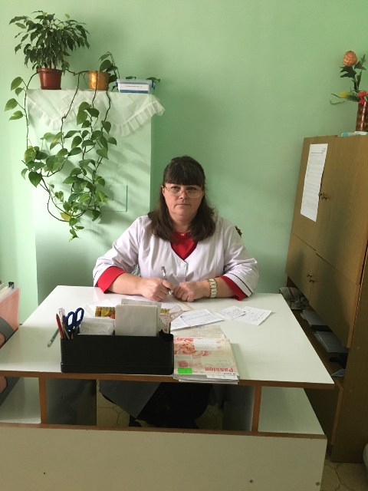
Медична робота
Медичне обслуговування дітей закладу забезпечували
сестра медична старша РИБАЧОК Лілія
які організовували систематичне та планове медичне обслуговування дітей, забезпечували профілактику захворювань.
ЗДО має: медичний кабінет, ізолятор на випадок захворювання дітей. Медичне обладнання закладу відповідає нормативним вимогам.
Медичне обслуговування в ЗДО передбачає надання дітям допомоги у збереженні здоровя дітей та профілактиці захворювань. Велику увагу протягом навчального року колектив приділяє формуванню здоров’язберігаючої компетентності у дітей.
Ефективність оздоровчих заходів визначалася тим, що поєднувалася оздоровчо-профілактична робота з педагогічними заходами в умовах воєнного стану та короткотривалого режиму роботи закладу.
У процесі роботи закладу вивчався стан здоров'я дітей. У кожній віковій групі за результатами антропометричних вимірювань ведеться лист здоров'я вихованців, згідно з яким проводиться маркування меблів, здійснюється індивідуальний підхід під час фізкультурно-оздоровчої роботи. Здійснювався контроль медичним працівниками за дотриманням протиепідемічних заходів під час освітнього процесу та режимних моментів. Проведено серед працівників закладу та батьків роз’яснювальної роботи з проблемних питань, пов’язаних випадками спалахів захворювання на ГРВІ; консультації у вигляді пам'яток з профілактики грипу та ГРВІ.
Інформацію щодо профілактики захворювань на ГРВІ розміщено у батьківських куточках кожної вікової групи та на стенді медичної сестри.

Slide 45
Харчування у ЗДО
Відповідно до Законів України “Про освіту”, “Про дошкільну освіту”, “Про повну загальну середню освіту”, “Про місцеве самоврядування в Україні”, “Про забезпечення санітарного та епідемічного благополуччя населення”, “Про захист населення від інфекційних хвороб”, “Про основні принципи та вимоги до безпечності та якості харчових продуктів”, “Про інформацію для споживачів щодо харчових продуктів”, “Про забезпечення прав і свобод внутрішньо переміщених осіб”, “Про статус ветеранів війни, гарантії їх соціального захисту”, Постанови Кабінету Міністрів України від 24 березня 2021 року № 305 «Про затвердження норм та Порядку організації харчування у закладах освіти та дитячих закладах оздоровлення та відпочинку», рішення Старокостянтинівської міської ради від 03 березня 2023 року № 29/17/VIII «Про організацію харчування в закладах освіти Старокостянтинівської міської територіальної громади у 2023 році», наказу управління освіти виконавчого комітету від 30 серпня 2023 року № 70/2023-о «Про організацію та визначення способів організації харчування у закладах освіти Старокостянтинівської міської територіальної громади у 2023 році». Відповідно до наказу закладу дошкільної освіти № 8 «Калинонька» від 31.08.2023 року № 64 «Про організацію та визначення способів організації харчування у ЗДО»Калинонька» у 2023році»:
- Призначено відповідальною особою за організацією харчування в закладі, та відповідальною за зняття проби з готових страв сестру медичну старшу Лілію РИБАЧОК визначити режим організації харчування.
- Забезпечено харчування здобувачів освіти відповідно до затвердженої вартості харчування та розпочати харчування дітей у закладі з 04 вересня 2023 року.
- Забезпечено своєчасне планування та організацію харчування у закладі
- У закладі дошкільної освіти забезпечено безкоштовне гаряче харчування: дітей – сиріт; дітей, позбавлених батьківського піклування; дітей з особливими освітніми потребами, які навчаються в інклюзивних групах; дітей із сімей, які отримують допомогу відповідно до Закону України «Про державну соціальну допомогу малозабезпеченим сім’ям»; дітей з числа внутрішньо переміщених осіб; дітей, які мають статус дитини, яка постраждала внаслідок воєнних дій і збройних конфліктів; дітей з числа осіб, визначених у статті 10, 101 Закону України «Про статус ветеранів війни, гарантії їх соціального захисту»; дітей з інвалідністю; дітей, евакуйованих із зони відчуження, дітей, які є особами з інвалідністю внаслідок Чорнобильської катастрофи, і тих, що проживали у зоні безумовного (обов’язкового) відселення з моменту аварії до прийняття постанови про відселення, відповідно до Закону України «Про статус і соціальний захист громадян, які постраждали внаслідок Чорнобильської катастрофи»; дітей, один із батьків яких отримав легкі тілесні ушкодження, побої, мордування під час участі в масових акціях громадського протесту, що відбувалися у період з 21 листопада 2013 року по 21 лютого 2014 року; дітей, один із батьків яких: ветеран війни (до яких належать учасники бойових дій, особи з інвалідністю внаслідок війни, учасники війни), має особливі заслуги перед Батьківщиною.
- Зменшено на 50 відсотків розмір плати за харчування дітей, які відвідують заклад дошкільної освіти для батьків, у сім’ях яких виховується троє і більше дітей, відповідно до законодавства..

Slide 46
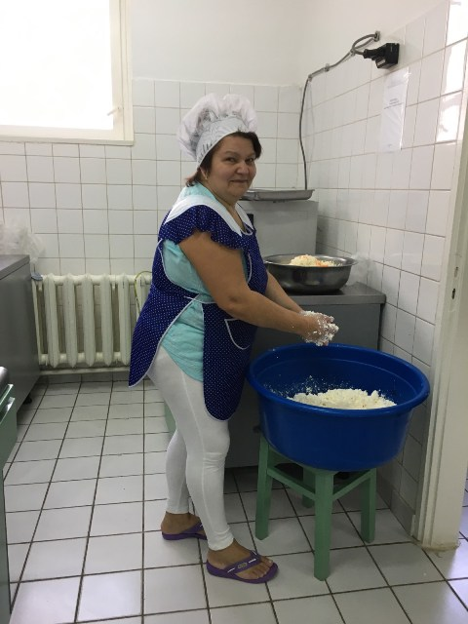
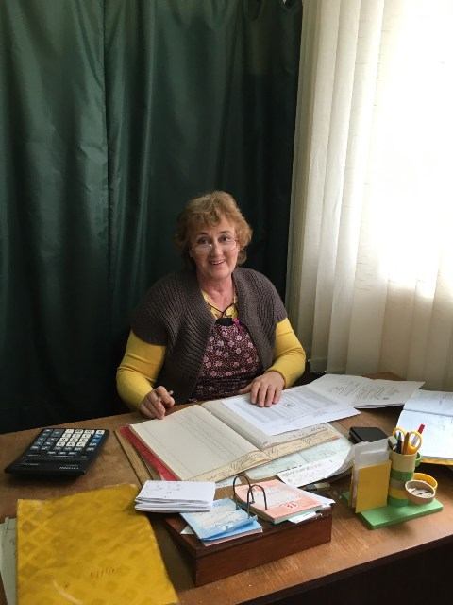
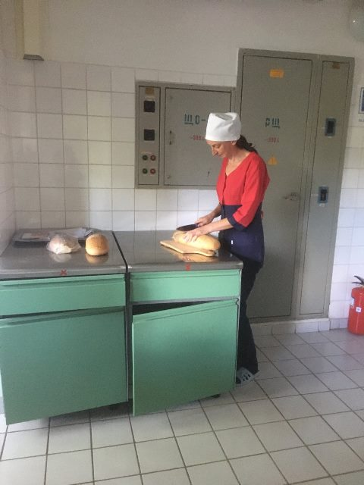

Slide 47
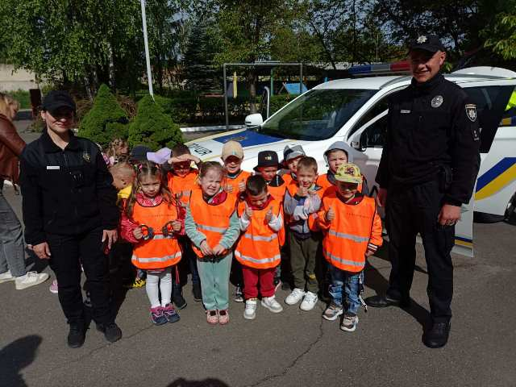
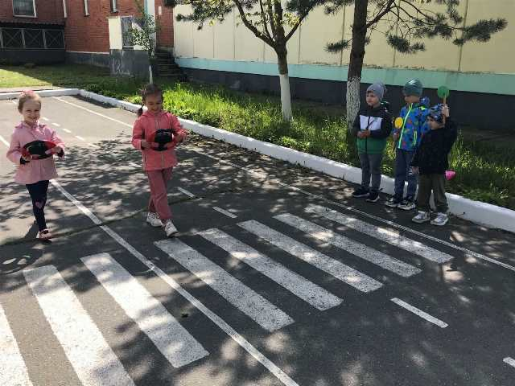

Дотримання вимог охорони дитинства, техніки безпеки, санітарно-гігієнічних та протипожежних норм
В ЗДО «Калинонька» забезпечено проведення: первинного, позапланового, цільового, тематичного та інших видів інструктажів з техніки безпеки, пожежної безпеки, цивільного захисту та охорони праці.
Відповідно виконуються усі вимоги щодо дотримання вимог охорони дитинства та усіх нормативно-правових документів чинного законодавства.
Проведено тематичні Тижні безпеки дитини, що проходили у листопаді та квітні мали системний характер: розроблені заходи, алгоритм проведення та надані методичні рекомендації педагогам.
В період з 13 по 19 травня 2023 року проведено Тиждень безпеки дорожнього руху в закладі дошкільної освіти у рамках реалізації заходів ІІ Десятиліття дій з безпеки дорожнього руху 2021-2030рр

Slide 48
Матеріально – технічна база
Поступове осучаснення розвивального середовища закладу, його розвиток можливий тільки за умов засвоєння нововведень, бачення власної перспективи розвитку, плідної співпраці сіх учасникі восвітнього процесу. А це все звичайно вклад матеріально-технічний.
Директор закладу є активним учасником благодійної програми ЮНІСЕФ.
ЮНІСЕФ – це провідний голос світу для дітей та молоді, а також голос самих дітей. У всьому, що ми робимо, ми залучаємо та підтримуємо молодь, щоб вони впливали на прийняття рішень, які визначають їхнє життя. ЮНІСЕФ забезпечив заклад канцтоварами, дидактичними матеріалами для дітей з ООП та усіх вікових груп.
Заклад дошкільної освіти протягом 2023-2024 навчального року був забезпечений :
медикаментами;
миючими та дезинфікуючими засобами;
канцтоварами;
будівельними матеріалами (фарба, водоемульсія, цемент, шпаклівка для зовнішніх та внутішніх робіт, пісок);
пральним порошком;
бензин для косіння трави влітку;
Вода для укриття;
Лавки м'які в укриття
Управлінням освіти виконавчого комітету Старокостянтинівської міської ради було придбано на харчоблок холодильник та дві електричних плити.
Директор закладу дошкільної освіти за власні кошти придбала на харчоблок міксер, блендер, посуд та необхідні речі для гігієни та роботи працівникам харчоблоку (перчатки, чепчики, одноразові халати та бахіли). У музичну залу закупила костюми для дорослих для проведення свят.
Висловлюємо слова щирої вдячності працівникам ЗДО, батькам наших вихованців, місцевій адміністрації, усім небайдужим людям за матеріальну підтримку та допомогу у вирішені поточних та нагальних питань.
Будемо надалі працювати над впровадженням державних стандартів дошкільної освіти відповідно сучасним тенденціям підготовки дошкільників, створенням безпечних та комфортних умов для наших вихованців і забезпечення їм щасливого майбутнього.
Дякую за увагу!

